Slide 1
GLOSARIO DIGITALES
FAMILIAS LÓGICAS
CLASIFICACIÓN IC
EVOLUCIÓN Q AL IC
CONFIGURACIÓN DIPSUICHE
Tecnología Electrónica
Oscar Ignacio Botero H.

Slide 2
GLOSARIO DIGITALES
BIT: es la mínima unidad de almacenamiento y se representa por un “0” o un “1” lógico.
  “0” es ausencia de señal
  “1” es presencia de señal
NIBBLE: es un conjunto conformado por 4 bits.
1011 = 1 nibble
BYTE: es un conjunto conformado por 8 bits o 2 conjuntos conformados por 2 nibbles.
10100110
1 byte
2 nibbles

Slide 3
GLOSARIO DIGITALES …cont
PONDERACIÓN: es determinar el peso de un elemento de un conjunto.
513
LSB: Bit Menos Significativo – Least Significant Bit, es la posición de bit en un número binario que tiene el menor valor o ponderación (el situado más a la derecha).
MSB: Bit Más Significativo – Most Significant Bit, es el bit, que de acuerdo a su posición, tiene el mayor valor (el situado más a la izquierda).
Centenas
Unidades
Decenas
1 | 0 | 0 | 1 | 0 | 1 | 1 | 0
MSB |  |  |  |  |  |  | LSB

Slide 4




GLOSARIO DIGITALES …cont
NIVEL LÓGICO BAJO: nivel de voltaje mínimo, se toma como un “0” lógico, o sea ausencia de señal (“L” Low).
NIVEL LÓGICO ALTO: nivel de voltaje máximo, se toma como un “1” lógico, o sea presencia de señal (“H” High).
FLANCO POSITIVO: es la transición entre el estado BAJO y el ALTO, también es llamado flanco de subida.
FLANCO NEGATIVO: es la transición entre el estado ALTO y el BAJO, también es llamado flanco de caída.

Slide 5
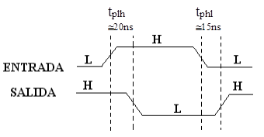
GLOSARIO DIGITALES …cont
RETARDO DE PROPAGACIÓN (tp): es el tiempo que tarda la salida de una compuerta en cambiar de estado después de que haya cambiado la entrada, estos tiempos se miden en ns (nano segundos, 10⁻⁹ s).

Slide 6
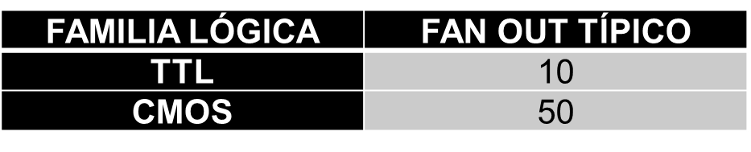
GLOSARIO DIGITALES …cont
FAN OUT: es el factor de salida cuando a una de ellas se le conectan varias entradas de otras compuertas; en otras palabras, es la cantidad de compuertas lógicas que puede soportar una sola salida.
FAN IN: es el factor de entrada para compuertas que tienen varias de ellas; en otras palabras, es la cantidad de entradas que puede tener una compuerta lógica simultáneamente.
BCD: Decimal Codificado en Binario – Binary Coded Decimal, es la representación de los números decimales (0 al 9) escritos en sistema numérico binario.

Slide 7
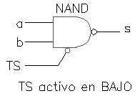
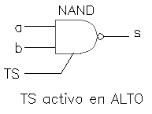
GLOSARIO DIGITALES …cont
LÓGICA TRI-STATE: es una lógica que posee una terminal adicional en las compuertas para poder habilitar o deshabilitar la utilización de dicha compuerta. La terminal TRI-STATE se une en paralelo con la salida de la compuerta y de ésta forma seleccionar cual compuerta utilizar o habilitar. Las compuertas no habilitadas poseen en su salida una alta impedancia (Hi–Z).
La compuerta lógica es habilitada cuando la terminal TS está en nivel bajo “0”, observe que la terminal tiene un círculo e indica negación; el resto del comportamiento estando habilitada es el de una compuerta NAND común.
La compuerta lógica es habilitada cuando la terminal TS está en nivel alto “1”, observe que la terminal no tiene un círculo; el resto del comportamiento estando habilitada es el de una compuerta NAND común.

Slide 8
FAMILIAS LÓGICAS TTL Y CMOS
 | TTL | CMOS
Nombre de la Familia | Lógica Transistor Transistor | Semiconductor de Óxido Metálico Complementario
Voltaje de Alimentación | 4,75v y 5,25v | 3v y 16v
Niveles lógicos de Entrada | Estado Bajo = 0v a 0,8v Estado Alto = 2v a 5v | Estado Bajo = 0v a 1,5v Estado Alto = 3,5v a 5v
Niveles lógicos de Salida | Estado Bajo = 0v a 0,4v Estado Alto = 2,4v a 5v | Estado Bajo = 0v a 0,01v Estado Alto = 4,9v a 5v
Series de referencias comerciales | 74xxxx excepto las series 74C y 74HC | 40xxxx, 45xxxx, 47xxxx, 74Cxxxx, 74HCxxxx
Series de referencias militares | 54xxxx excepto las series 54C y 54HC | 74C y 74HC
Asume las terminales de entrada desconectadas como | Alto = High (H) = “1” | Bajo = Low (L) = “0”
Susceptibles a la Electricidad Estática | No son susceptibles | Si, pueden dañarse cuando se manipulan debido a la electricidad estática generada por el cuerpo humano
Fan Out (típico) | 10 | 50
Velocidad de Transmisión | Es mayor, hasta 35Mhz | Es menor, hasta 10Mhz
Consumo de Potencia | Mayor debido a la mayor velocidad de transmisión | Menor debido a menor velocidad de transmisión
Degradación aceptable de la señal de Salida | Hasta 1 metro | Varios metros
Costo | Menor | Mayor

Slide 9
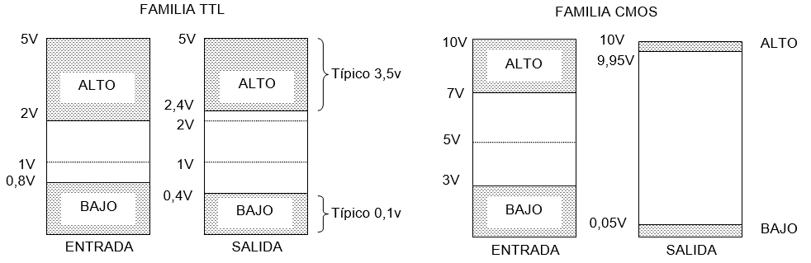
FAMILIAS LÓGICAS TTL Y CMOS

Slide 10
CLASIFICACIÓN DE LOS CIRCUITOS INTEGRADOS
SSI (SMALL SCALE INTEGRATION, INTEGRACIÓN A PEQUEÑA ESCALA): contiene hasta 10 compuertas lógicas.
MSI (MEDIUM SCALE INTEGRATION, INTEGRACIÓN A MEDIANA ESCALA): contiene entre 10 y 100 compuertas lógicas.
LSI (LARGE SCALE INTEGRATION, INTEGRACIÓN A GRAN ESCALA): contiene entre 100 y 10.000 compuertas lógicas.
VLSI (VERY LARGE SCALE INTEGRATION, INTEGRACIÓN A MUY ALTA ESCALA): contiene 10.000 y 100.000 compuertas lógicas.
UVLSI (ULTRA VERY LARGE SCALE INTEGRATION, ULTRA ALTA ESCALA DE INTEGRACIÓN): más de 100.000 compuertas lógicas.

Slide 11
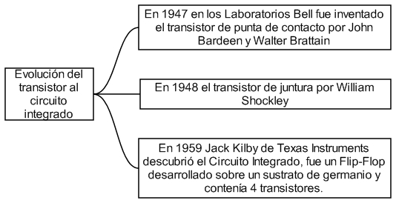
EVOLUCIÓN Q AL IC

Slide 12

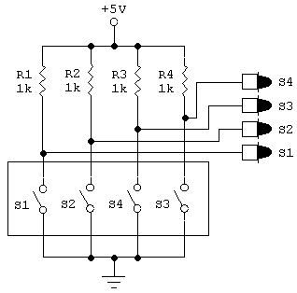
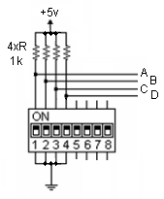
CONFIGURACIÓN DIPSUICHE
Un DIPSUICHE es un conjunto de interruptores eléctricos encapsulados en un formato llamado (DIP) Dual In-line Package – Encapsulado de Doble Fila de terminales.
Interruptor en reposo = “1” o nivel alto (H = High)
Sw abierto = “1”
Sw cerrado = “0”
ON

Slide 13
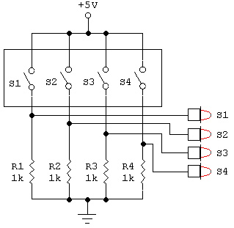
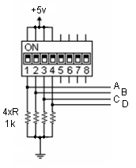
CONFIGURACIÓN DIPSUICHE …cont
Interruptor en reposo = “0” o nivel bajo (L = Low)
Sw abierto = “0”
Sw cerrado = “1”
ON

Slide 14
CRUCIGRAMA
Para realizar el crucigrama debe tener acceso a la internet ya que es en línea, de clic en el botón ꞌCruci-glosarioꞌ.
Si la respuesta es una palabra compuesta, deje un espacio entre ellas al digitarla.
CRUCI-GLOSARIO

Slide 15
GLOSARIO DIGITALES …cont
LÓGICA OPEN COLLECTOR: son compuertas que tienen la salida abierta, o sea sin resistencia de colector en el transistor de salida, por lo que hay que colocársela externamente.
TTL (Transistor Transistor Logic – Lógica Transistor Transistor).
CMOS (Complementary Metal Oxide Semiconductor – Semiconductor de Óxido Metálico Complementario).

Slide 16
GRACIAS

